Slide 1

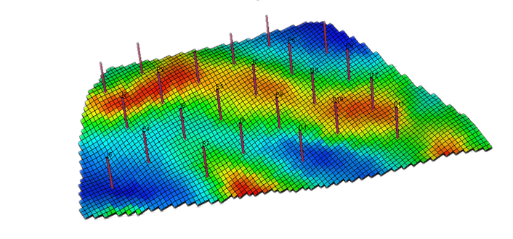

油藏数值模拟——Eclipse软件基础培训讲解
2016.3.31
中国地质大学（北京）

Slide 2

油藏数值模拟
标准定义：应用已有规律，采用数值方法求解描述油藏内流体流动问题，并利用计算机研究油藏开发及动态规律的一门技术。
工程定义：从地下流体渗流过程中的特征出发，建立描述渗流过程的基本物理现象，并能描述油藏边界条件和原始状况的数学模型，借助计算机计算求解描述油气藏渗流数学模型，并结合油藏地质学、油藏工程学等学科知识重现油田开发的全过程， 主要用于解决油田开发实际问题。简单地说就是在计算机上开发油藏。

Slide 3
为什么要做油藏数值模拟
油藏数值模拟技术优势：可以实现预测风险最小化。
油藏非均质
与岩石各相异性
影响预测风险的因素
地质建模
输入油藏地质
模型数据
数值模拟技术实现
流体性质及岩石流体
渗流特征空间变化
烃类油藏开采机理
的复杂性
软件功能
选择合适的模拟器
各种油藏工程
方法的适应性
应用技能
可靠的工程实践
正确的模拟应用
求实 创新 超越

Slide 4
油藏工程与数值模拟
传统油藏工程方法对油藏数值模拟的作用在于：
弥补收集资料数据的不充足
减小输入数据的误差
深化对模型合理性的认识
辅助动态历史拟合分析
利于模拟结果的评价与解释
以上这些都是影响数值模拟应用研究质量的关键，也是体现从业者能力大小的重要方面。

Slide 5
油藏数值模拟的方法原理
单/多相流公式
离散化
线性化
开采
过程
非线性偏
微分方程
非线性
代数方程
线性
代数方程
①建立数学模型
②建立数值模型
A、通过质量/能量守恒方程、状态方程、运动方程、辅助方程建立基本方程组。
B、根据所研究的具体问题建立相应的初始和边界条件。
A、通过离散化将偏微分方程组转换为有限差分方程组。
B、将非线性系数线形化，得到线形代数方程组。

Slide 6
油藏数值模拟的方法原理
求解
程序化
商业化
压力、饱
和度分布
及井流量
油藏
模拟器
模拟
应用
②建立数值模型
③建立计算模型
④油藏模拟应用
C、应用线性代数方程组的解法求得未知量（压力、饱和度等）的数值分布。
A、将求解数值模型进行程序化。
B、连同前后处理软件，形成油藏模拟器。
利用油藏模拟器研究和解决具体的油气田开发问题。

Slide 7
ECLIPSE软件介绍
ECL工作流程
生产数据
Eclipse
网格建立
FloGrid (GRID)
PVT数据
PVTi
井数据准备
Schedule
岩石数据
SCAL
井筒模拟
VFPi
模拟运算
分析
Eclipse
数 据 处 理
Result
3Dview
地质模型
Gocad
EV
GEOFRAME
F3D ,P3D
Office
历史拟合
SimOpt

Slide 8
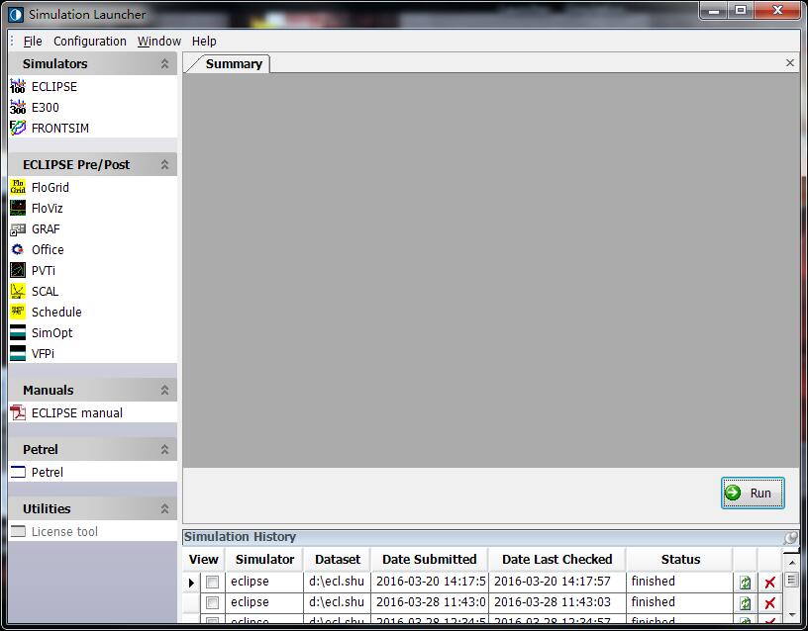
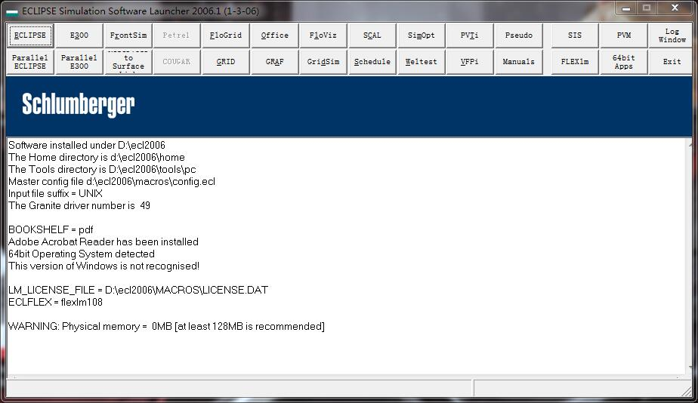
ECLIPSE软件介绍
ECLIPSE主要模块
ECLIPSE 100: 黑油模拟器 ECLIPSE 300: 组分模拟器 Flogrid: 建模型 PVTi: EOS分析 VFPi: 垂直管流 Schedule: 动态数据 SCAL: 岩芯数据 OFFICE: 项目管理 Frontsim: 流线法 Floviz: 3维显示 Simopt: 历史拟合 R2SL: 地面管网与模拟模型偶合
求实 创新 超越

Slide 9
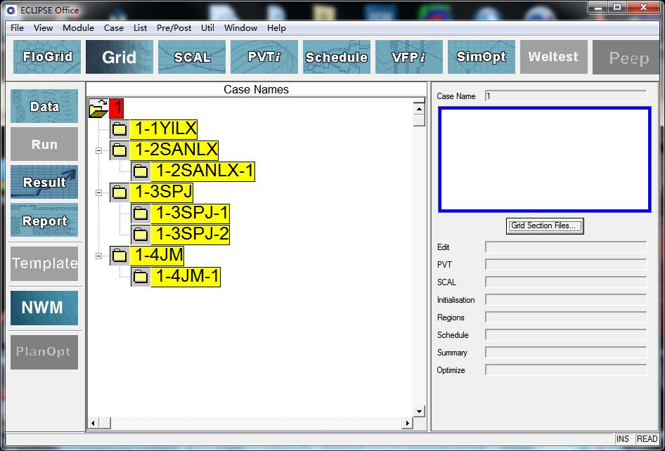

Slide 10
油藏数值模拟的数据要求
（一）静态资料
1. 小层数据表或等值线图（包括砂层厚度、有效厚度（或净毛比）、顶部深度、孔隙度、渗透率等）；
2. 地质储量及地层、油藏特点的总结报告；
3. 油、气、水高压物性PVT数据；
4. 油水、油气相渗曲线数据和毛管压力曲线数据；
5. 原始地层压力、温度、压力系数数据；
6. 油、气、水分布（原始饱和度）或压力分布或油水界面和油气界面；
7. 井位分布图；
8. 流体和岩石化验分析报告。

Slide 11
油藏数值模拟的数据要求
（二）动态资料
1. 射孔完井报告；
2. 井史报告、压裂等措施；
3. 系统测压资料；
4. 试油、试井和试采资料（压力恢复曲线）；
6. 油水井别，调整井位示意图；
7. 油井生产（水井注水）数据报表：日产油、日产液、日产气、综合含水、压力、累积产油（气、水、液）、日注水、累积注水；
8. 区块综合生产数据统计报表：日产油（水、气、液）、采出程度、综合含水、累积产油（气、水、液）、日注水、累积注水 。

Slide 12
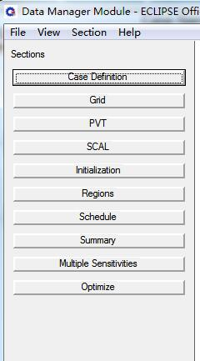
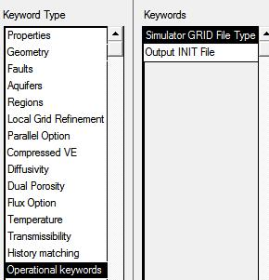
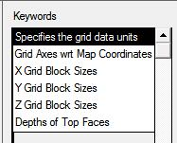
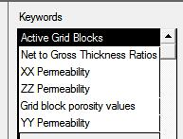
油藏数值模拟的数据要求
数据准备—油藏模型：
模型在X,Y,Z三方向的网格尺寸大小；
每个网格的顶面深度，厚度，孔隙度，渗透率，净厚度（或净毛比）；
网格是死网格还是活网格；
断层走向和断层传导率。

Slide 13
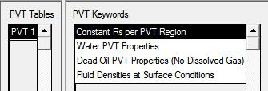
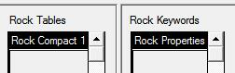
油藏数值模拟的数据要求
数据准备—流体PVT属性：
油，气，水的地面密度或重度；
油，气的地层体积系数，粘度随压力变化表；
溶解油气比随压力的变化表；
水的粘度，体积系数，压缩系数；
岩石压缩系数。
如果是组分模型，需要提供状态方程。

Slide 14
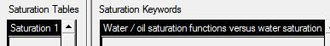
油藏数值模拟的数据要求
数据准备—相渗参数：
相对渗透率曲线和毛管压力曲线。
如果是油，气，水三相，需要提供油水，油气相对渗透率曲线和毛管压力曲线（软件会自动计算三相流动时的相对渗透率曲线）；
如果是油，水两相或气，水两相，只需要提供油水或气水两相相对渗透率曲线和毛管压力曲线。

Slide 15
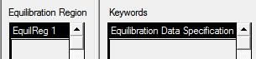
油藏数值模拟的数据要求
数据准备—初始化计算参数：
油藏模型初始化即计算油藏模型初始饱和度，压力和油气比的分布，从而得到油藏模型的初始储量。
这部分需要输入模型参考深度，参考深度处对应的初始压力，油水界面以及气水界面；
油气比或饱和压力随深度的变化；
如果是组分模型，需要输入组分随深度的变化。

Slide 16
油藏数值模拟的数据要求
数据准备—油藏分区参数：
如果所模拟的油田横向或纵向流体属性，岩性变化比较大，或者存在不同的油水界面，这时需要对模型进行PVT分区（不同区域用不同的PVT流体参数表），岩石分区（不同区域用不同的相对渗透率曲线和毛管压力曲线）或者平衡分区（不同平衡区用不同的油水界面）。
另外如果想掌握油藏不同断块的储量或采收率，可以对模型进行储量分区（不同储量区可以输出不同的储量，产量，采收率，剩余储量等）。

Slide 17
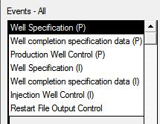
油藏数值模拟的数据要求
数据准备—生产参数、井参数：
对于已开发油田，这部分的数据量非常大。包括油田每口井的井位，井轨迹，井的射孔位置，井的生产或注入历史（油，气，水产量，注入量，井底压力，井口压力等），井的作业历史等。

Slide 18
油藏数值模拟的数据要求
数据准备—输出控制参数：
即要求软件在计算时输出哪些结果参数。
比如要求输出模型计算油田的油，气，水产量变化曲线；油田压力变化曲线；单井油，气，水产量变化曲线；单井井底压力变化曲线；单井含水，油气比变化曲线等。

Slide 19

实例讲解

Slide 20
实例一：
一维油水二相数值模拟
500m
20m
1 2 3 4 5 。。。13。。。。 23 24 25
顶面埋深：2100m
孔隙度：20%
渗透率：100mD
概念模型

Slide 21
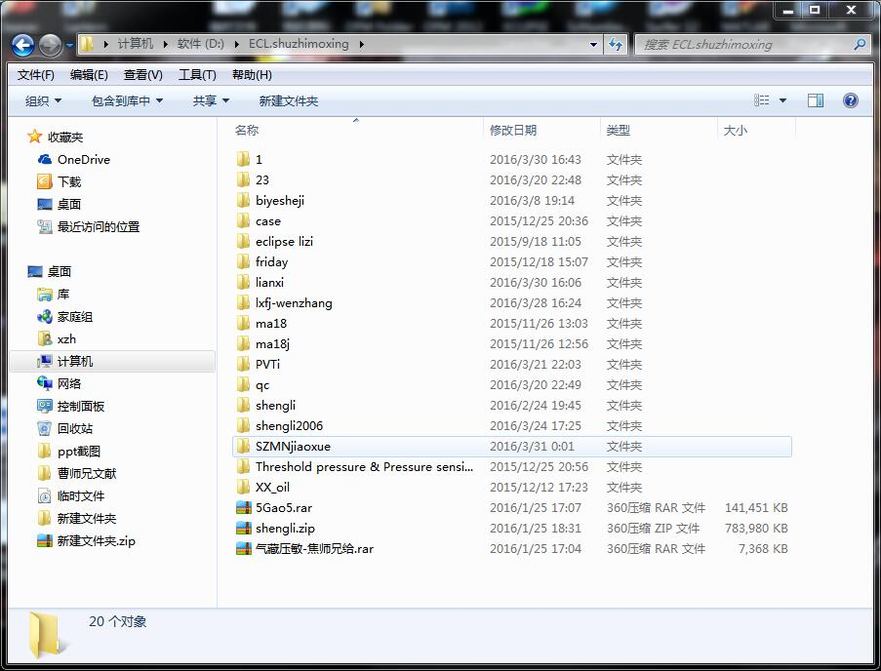

Slide 22
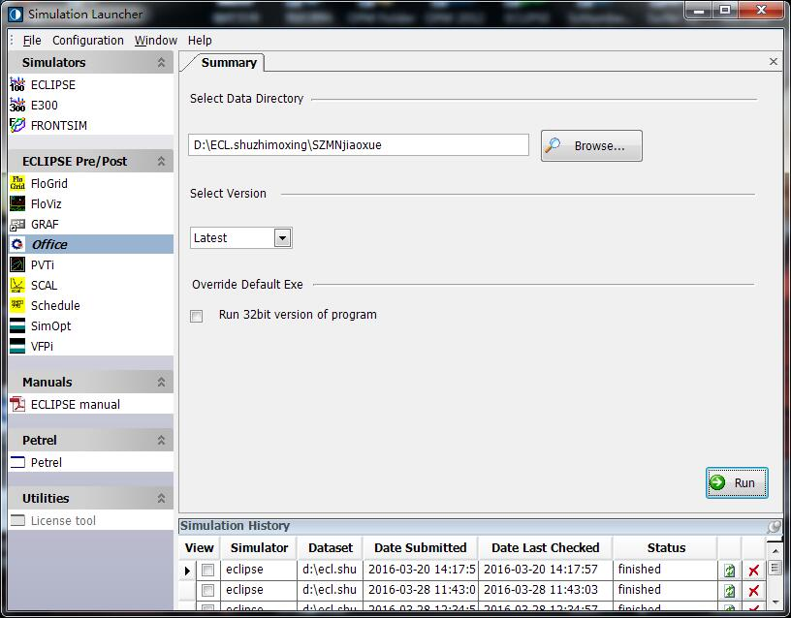
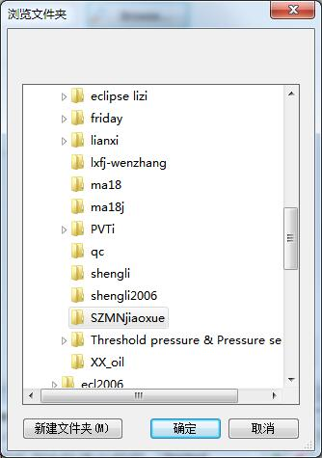

Slide 24
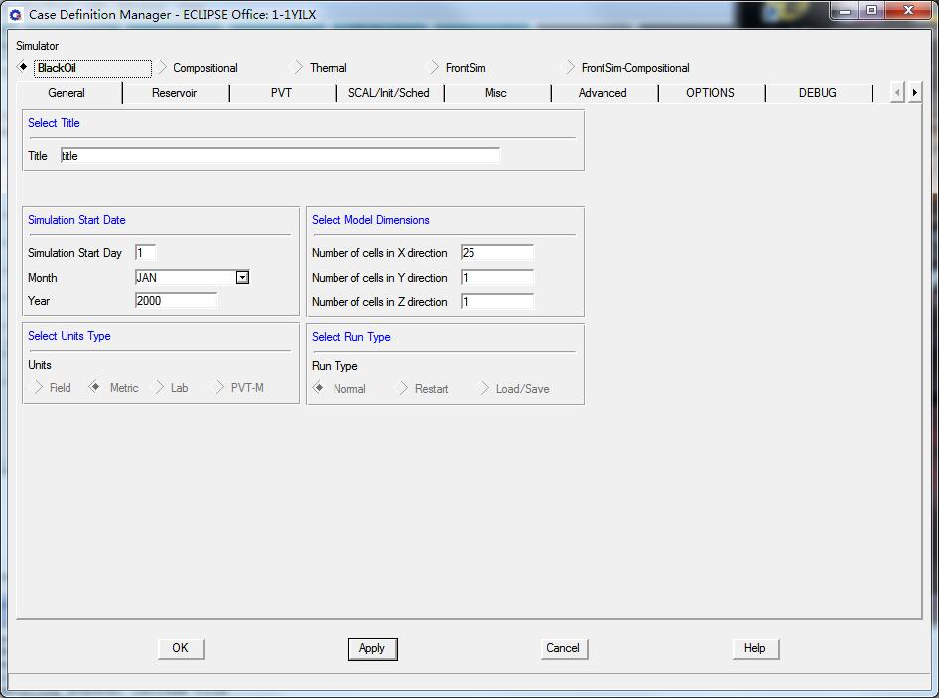

Slide 25
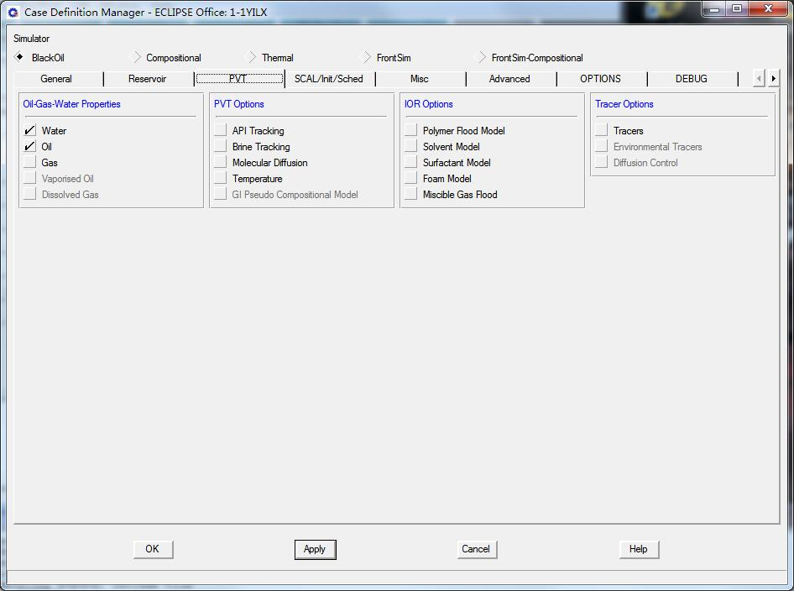
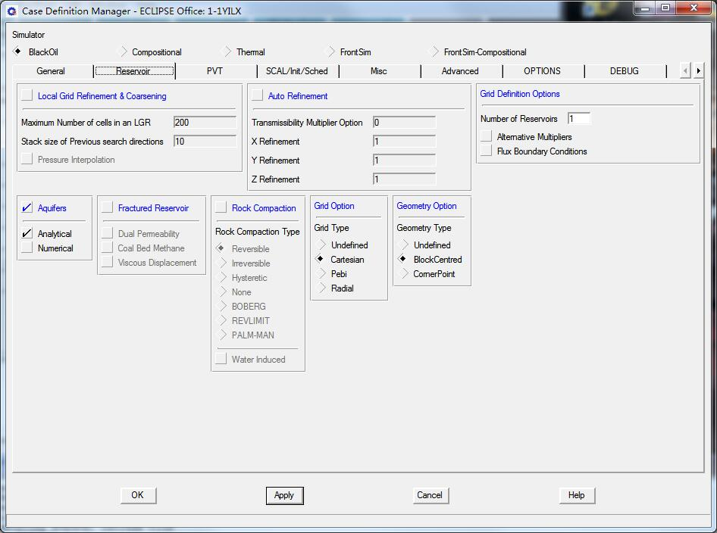

Slide 26
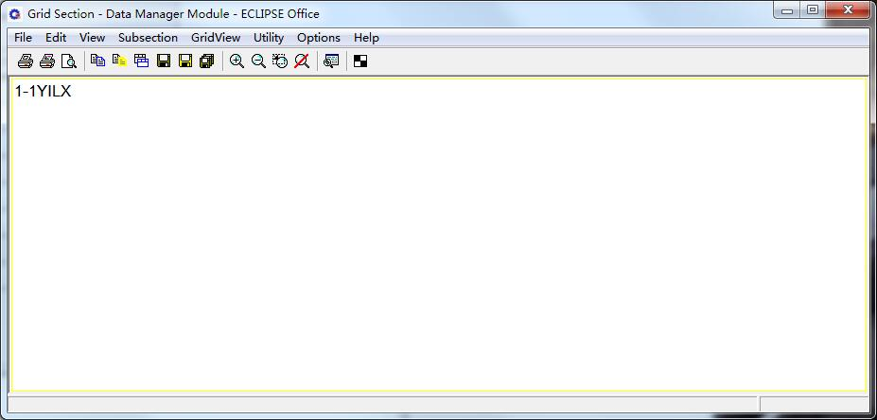
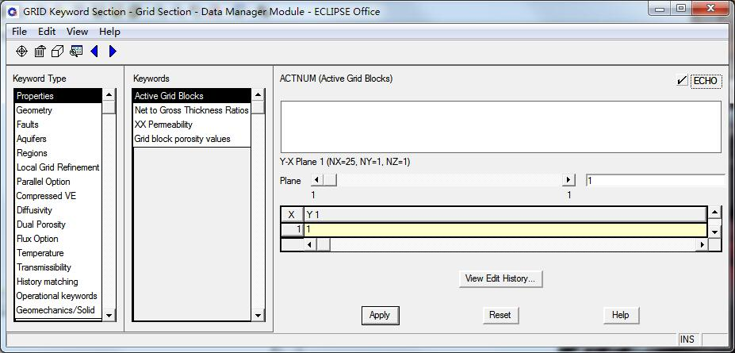
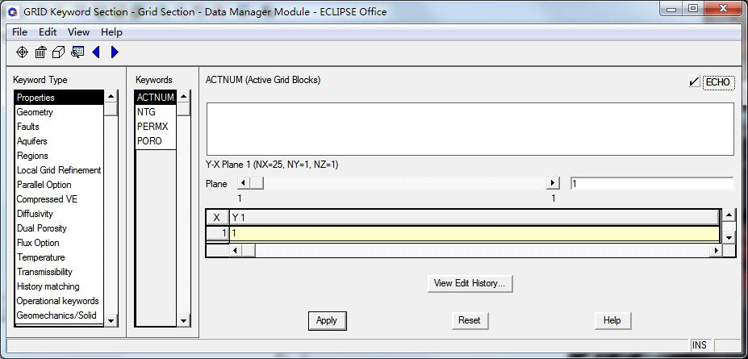
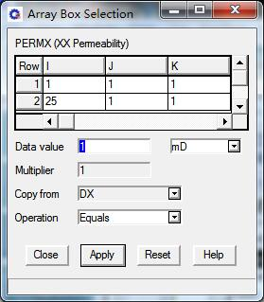
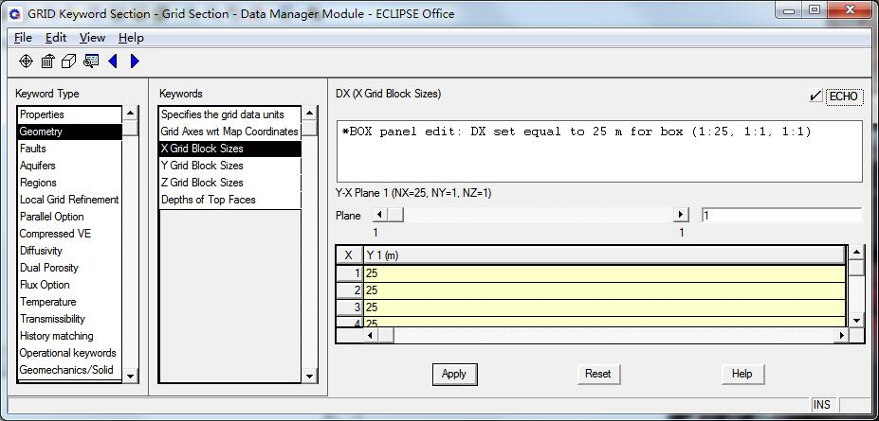
1添加关键字
2删除选中关键字
3定义关键字数值
4检索关键字

Slide 27
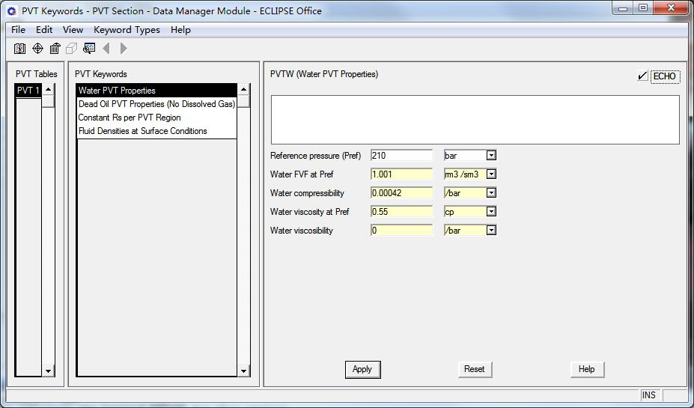
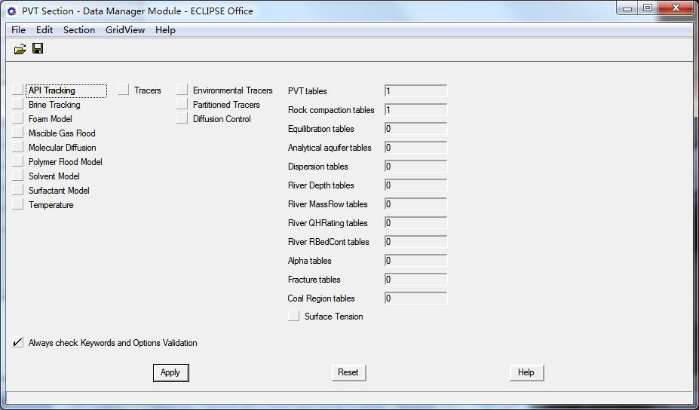
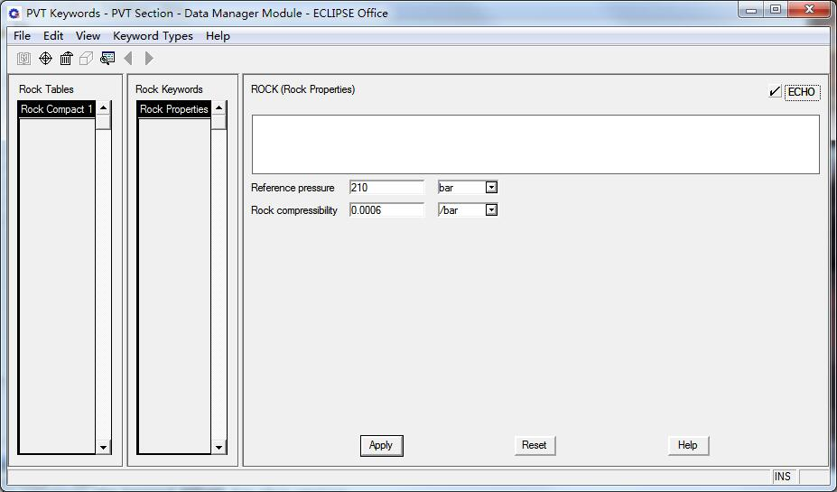
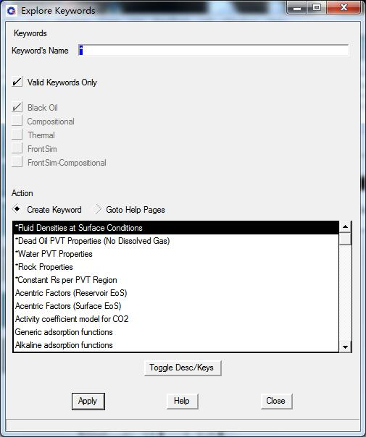
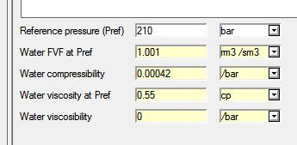

Slide 28
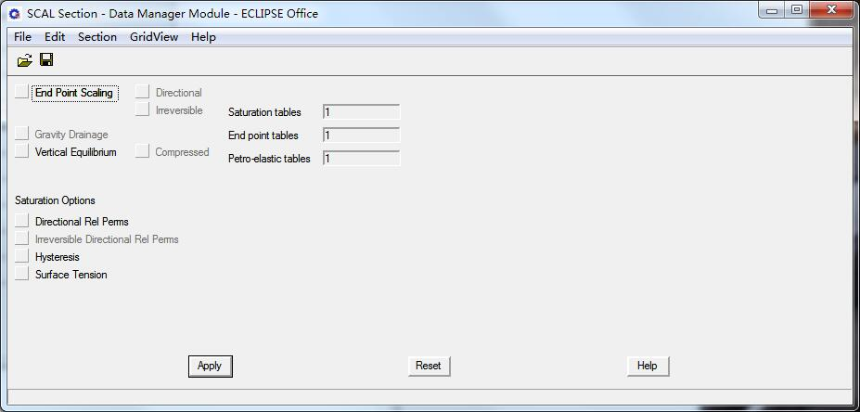
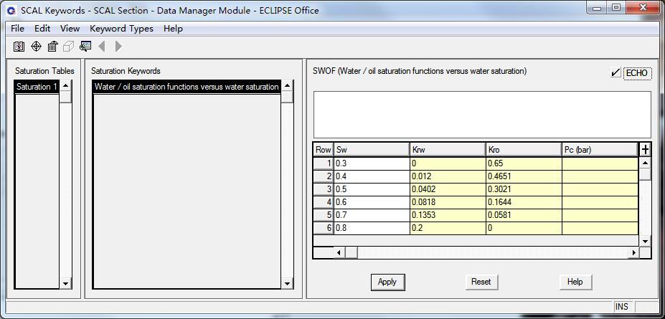

Slide 29
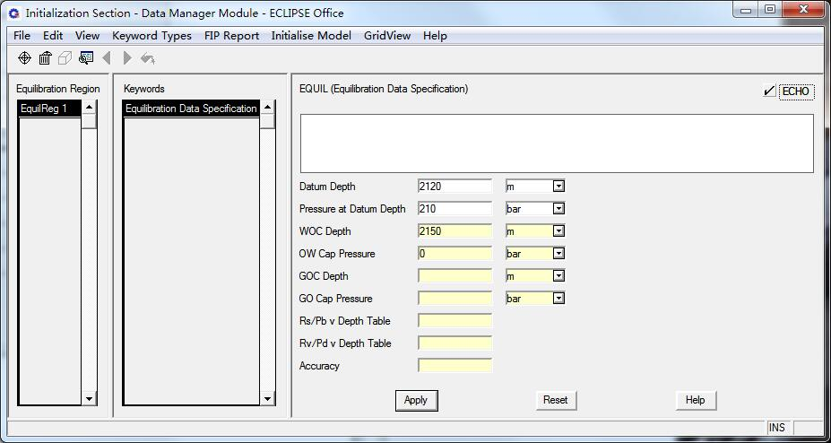
1、注意压力单位bar和MPa的关系
2、每次设定完数据都要在File菜单下保存
3、每次设定完 点击apply

Slide 30
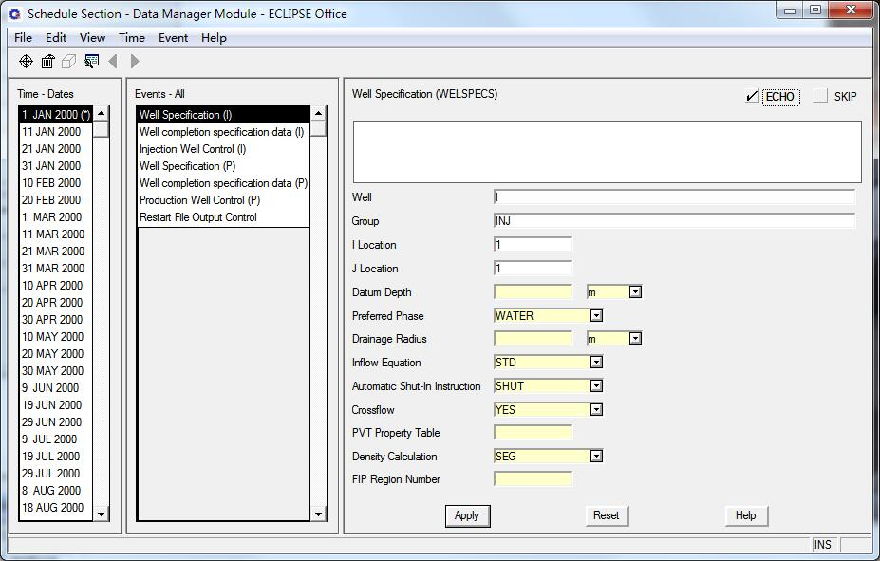
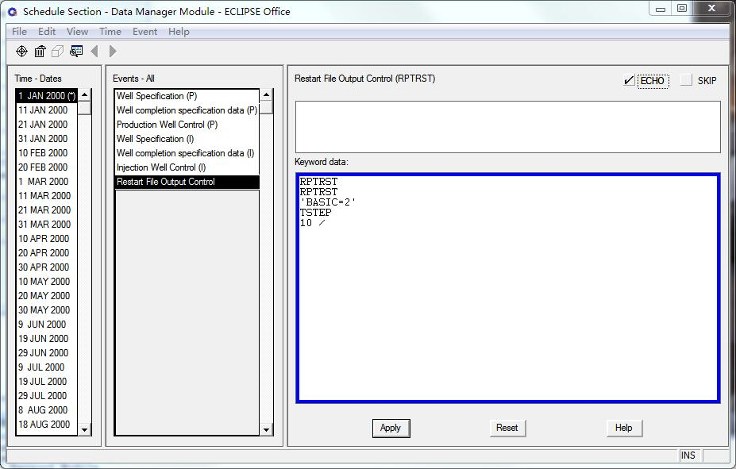
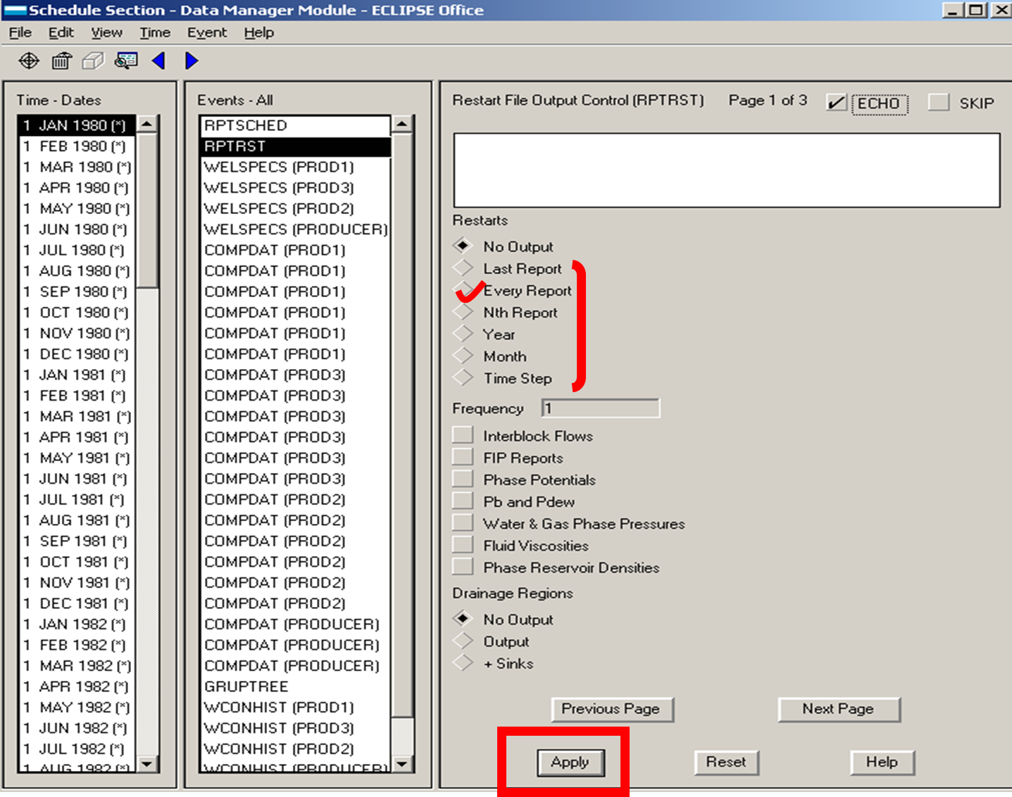

Slide 31
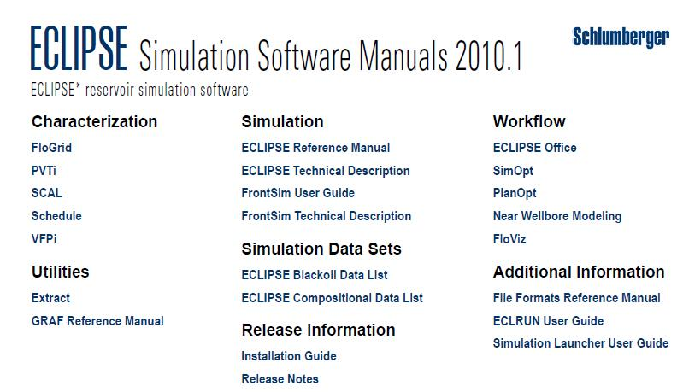
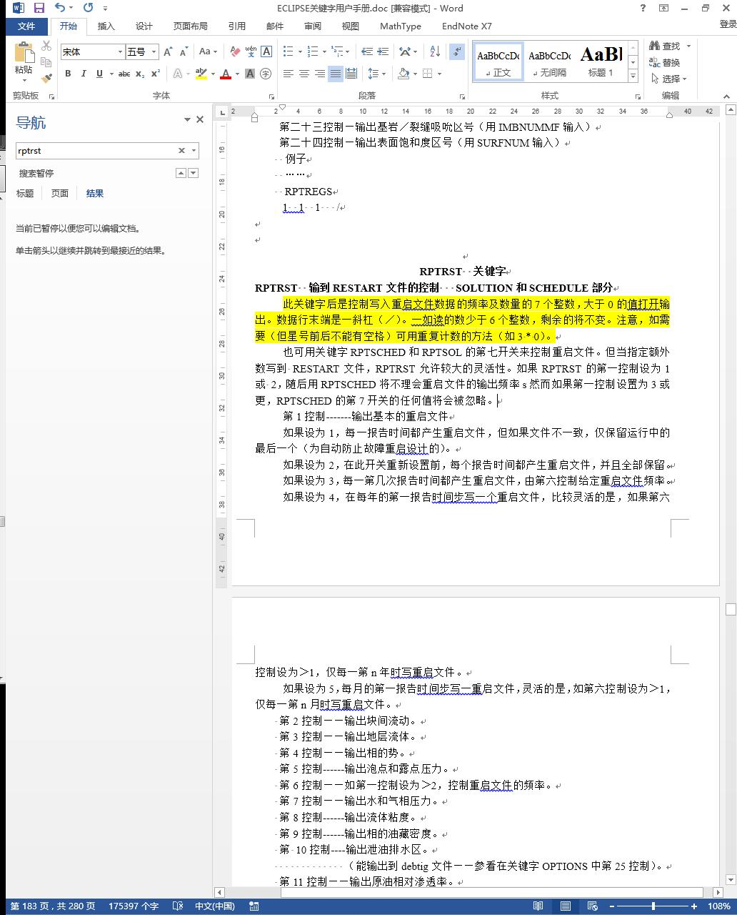
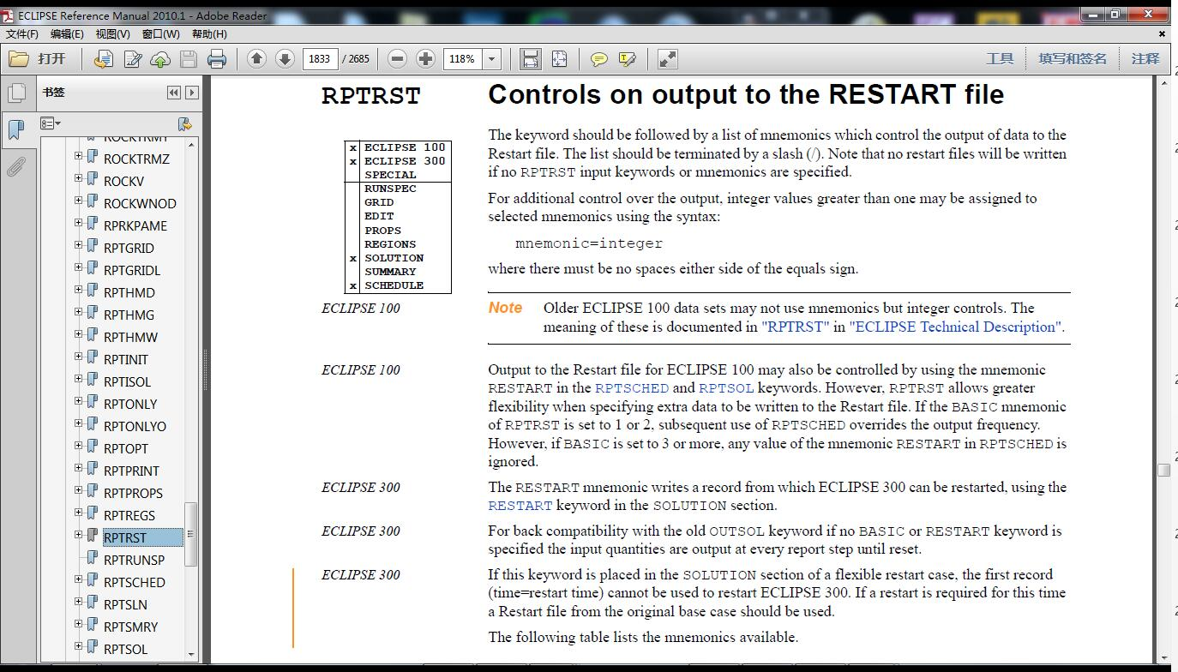

Slide 32
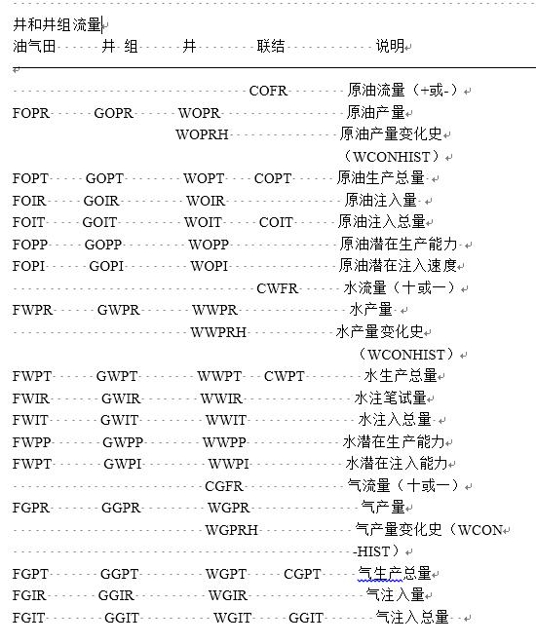
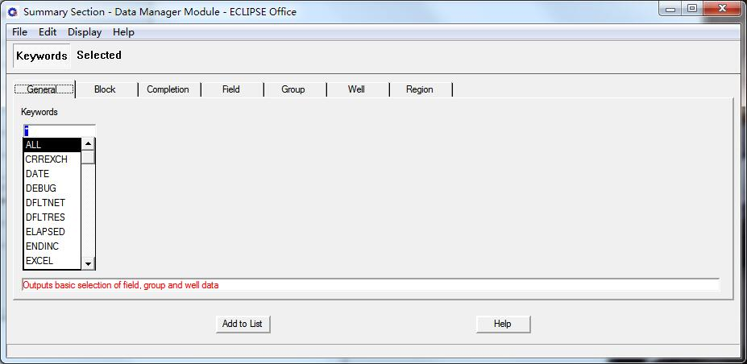

Slide 33
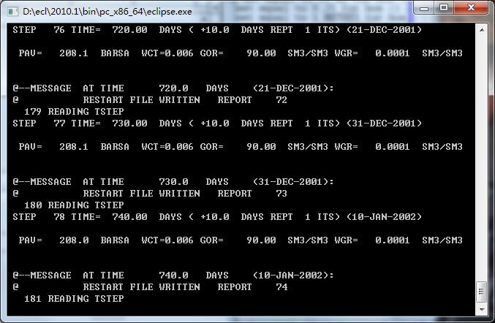
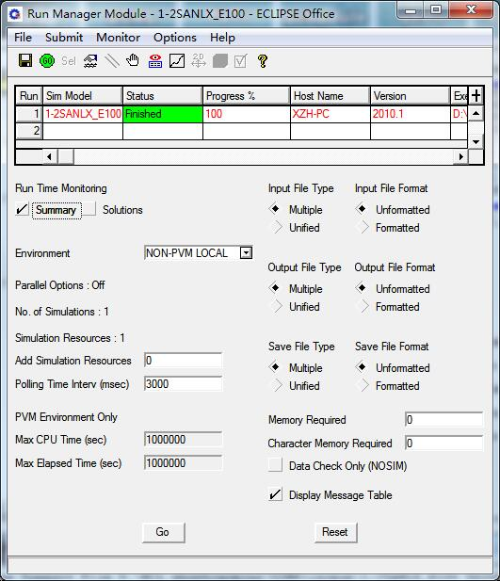
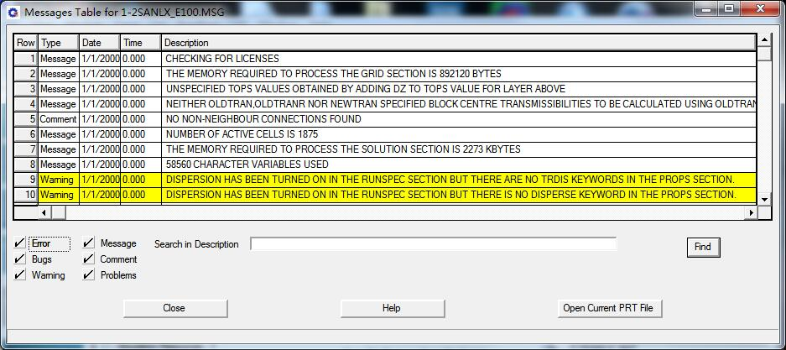

Slide 34
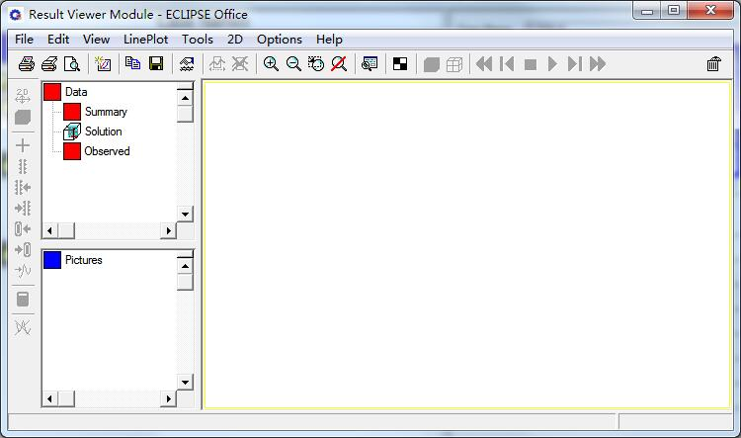
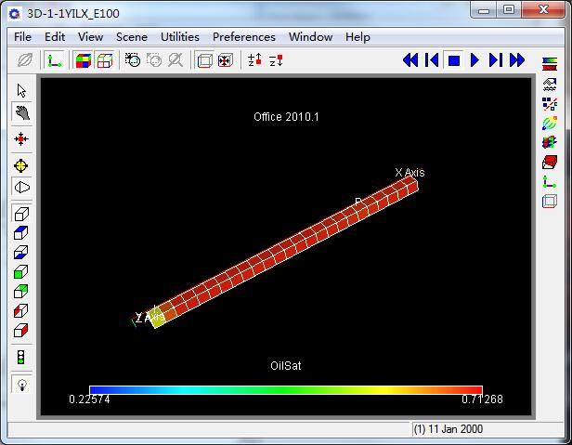

Slide 35
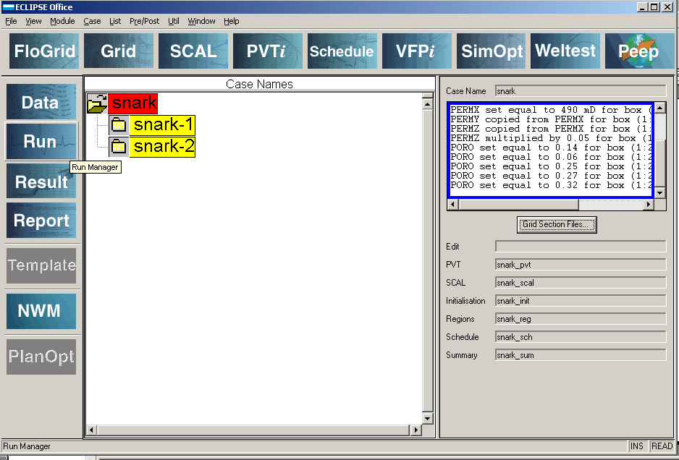
要点：
1.查看错误信息
2.查看计算结果的文本
3.导出计算数据及图形

Slide 36
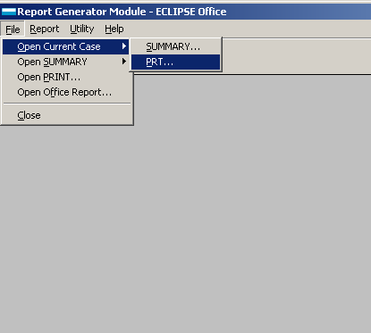
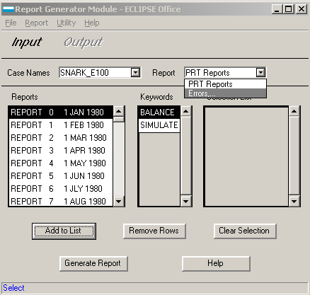
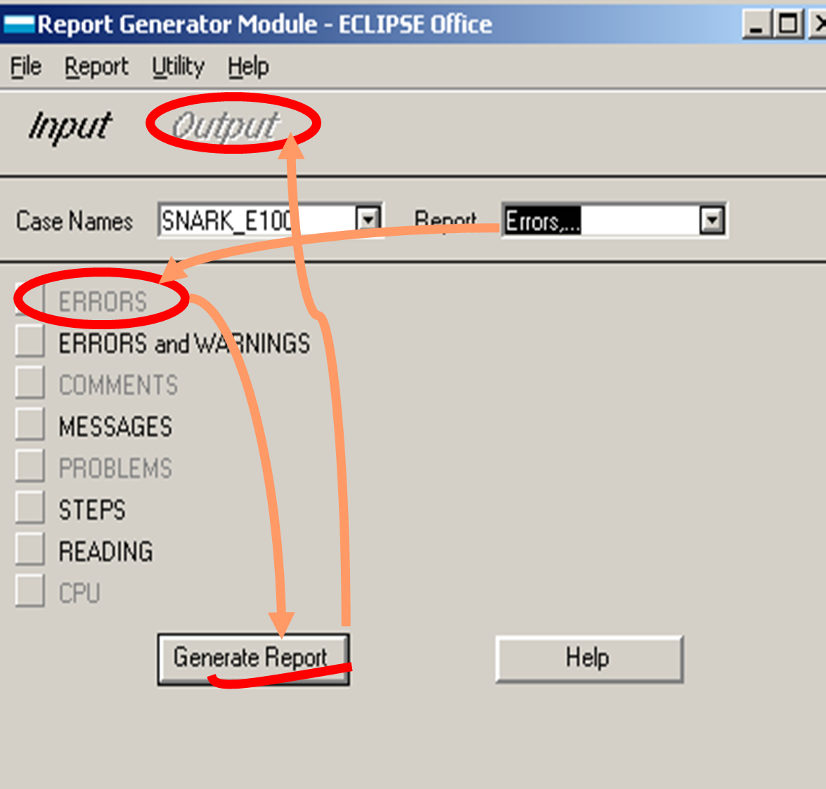

Slide 37
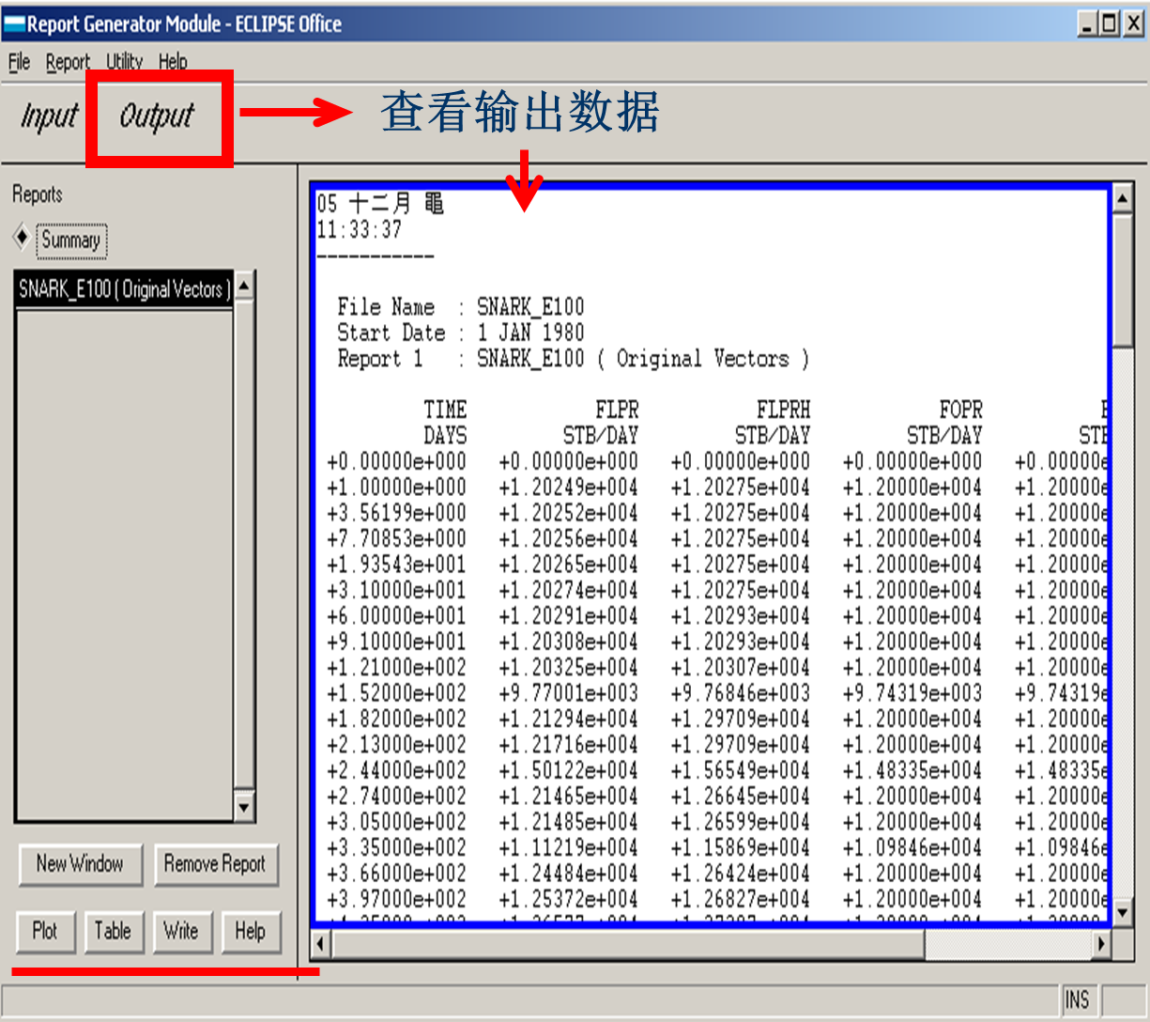


Slide 38
其他认识及技巧——水平井&LGR局部网格加密

Slide 39


建立数值模拟网格注意的问题：
1、尽量保持网格的正交性；
2、尽量使网格尺寸保持均匀；
3、网格尺寸会影响计算结果（网格弥散）；
4、网格的走向会影响计算结果。
网格弥散化

Slide 40


关于输入文件格式

Slide 41


水平井设定

Slide 42







Slide 43


局部网格加密LGR设定

Slide 44





Slide 45



Slide 46



局部网格加密
1.径向网格加密
2.网格抽稀
3.局部网格加密

Slide 47
讲解结束 谢谢

